Slide 1
Выступление директора ОГБПОУ «Костромской энергетический техникум им. Ф.В.Чижова» Андриановой Татьяны Анатольевны
«О ходе реализации в 2014 году мероприятий региональной комплексной программы развития профессионального образования Костромской области».

Slide 2
Разделы Программы
Группа мероприятий 1. Обеспечение соответствия квалификаций выпускников требованиям экономики ( п.1-22)
Группа мероприятий 2. Консолидация ресурсов бизнеса, государства и образовательных организаций в развитии региональной системы профессионального образования (п 23 – 27)
Группа мероприятий 3. Создание и обеспечение широких возможностей для различных категорий населения в приобретении необходимых прикладных квалификаций на протяжении всей трудовой деятельности 9п.28-36)
Группа мероприятий 4. Создание условий для успешной социализации и самореализации обучающихся ( п.37 – 42)

Slide 3
Результаты реализации Программы для КЭТ имени Чижова
Первая группа результатов - «Повышение качества образования»
Вторая группа результатов – «Организация участия работодателей в образовательном процессе образовательных организаций»
Третья группа результатов – «Успешная социализации и самореализация обучающихся»

Slide 4
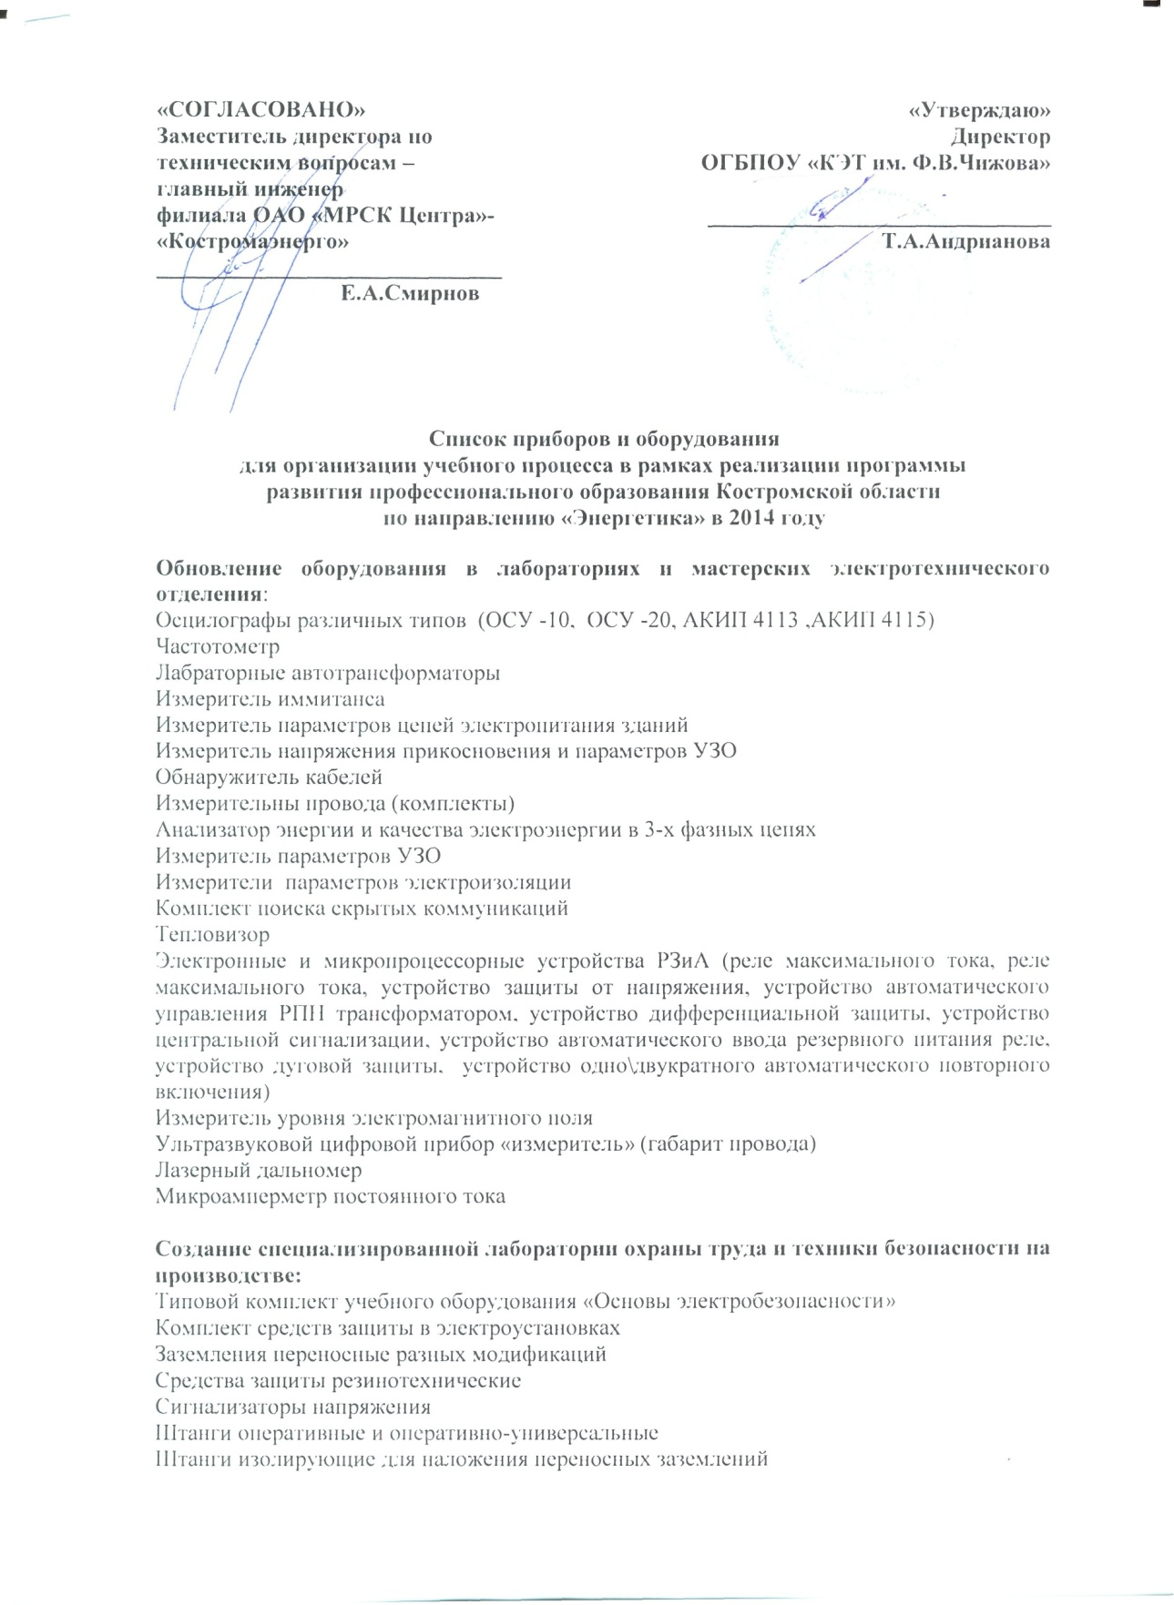
«Повышение качества образования»
Модернизация учебно-материальной базы
ремонт в 8 помещениях учебных кабинетов, лабораторий и мастерских
создание новых лабораторий, полигона, выставочного центра, модернизация мастерских
закупка промышленного энергетического оборудования, приобретение приборной базы, специализированных учебных стендов, тренажеров - имитаторов, средств защиты, роботов-тренажеров, электромонтажного оборудования и инструмента, индивидуального инструмента, учебной и специализированной мебели.

Slide 5
«Повышение качества образования»
создание единой информационной среды:
создание 28 автоматизированных рабочих мест преподавателей в кабинетах и лабораториях
модернизация имеющейся локальной сети
закупка компьютерной техники в учебные кабинеты
приобретение лицензированного специализированного программного обеспечения
учебники для библиотеки
справочно-информационный ресурс «Техэксперт»
наполнен контент обучающей оболочки Moodle для реализации дистанционного обучения по программе «Мастер по обработке цифровой информации» объемом 140 часов
реализуется социальный проект «Учиться никогда не поздно»

Slide 6
«Повышение качества образования»
повышение профессионализма преподавательского состава
стажировки преподавателей электротехнических дисциплин в КСХА ( 7 человек),
стажировки преподавателей теплотехнических и газовых дисциплин в КГТУ ( 9 человек),
стажировки преподавателей на предприятия – производители энергетического оборудования
на базе КЭТ проведена стажировка преподавателей электротехники профессиональных образовательных учреждений области (25 чел)
работает творческая группа по разработке учебных курсов для дистанционного обучения в оболочке Moodle (Региональная стажировочная площадка )
участие в межрегиональных семинарах
участие в технических конференциях на базе вузов Костромской области.

Slide 7
«Повышение качества образования»
Международный конкурс методических работ и проектов педагогов учреждений ПО, библиотек и музеев « Образовательная среда без границ»- 1 преподаватель, 3 место
III Международная ярмарка образовательных технологий (с изданием сборника материалов и образовательный потенциал) Чувашский пед. университет им. Яковлева-2 преподавателя
Межрегиональная НП конференция « Региональная практика профессиональной поддержки профессионального самоопределения обучающихся : современное состояние и перспективы развития» г.Вологда, выступление -1 преподаватель (13-14 марта 2014г)
Межрегиональный семинар с регионами РФ по вопросу совершенствования практики работы центров профессионального обучения в соответствии с современными требованиями. Тема семинара: «О реализации Указов Президента Российской Федерации от 7 мая 2012 года № 597 «О мероприятиях по реализации государственной социальной политики» и № 599 «О мерах государственной политики в области образования и науки» в части повышения эффективности деятельности центров профессионального обучения по кадровому обеспечению реализуемых субъектами Российской Федерации программ и стратегии экономического развития».ГАОУ УЦ «Профессионал» (г.Москва)-2 человека
4-ая Межрегиональная НПК « Будущее принадлежит молодежи »-12 преподавателей
Межрегиональный форум по вопросам гражданственности и патриотизма г.Ярославль, выступление в секциях – 2 чел (24-26.04.14)
Региональная выставка декоративно-прикладного, изобразительного творчества «Кострома. Прошлое и настоящее»- 2 преподавателя
Региональный фестиваль « От истоков к современности»- 1 преподаватель
Научная конференция КОСТРОМСКАЯ ЗЕМЛЯ В ЖИЗНИ ВЕЛИКОЙ РОССИИ- 6 преподавателей
Областной методический конкурс педагогов образовательных организаций Костромской области в 2014 году -9 преподавателей
Областной конкурс « Смотр молодежного самоуправления»-1 преподаватель
IV Областной фестиваль любительских театральных коллективов «Театральные встречи»-1 преподаватель
Областной конкурс лучших мастеров ПО и преподавателей спецдисциплин-1 преподаватель

Slide 8
«Организация участия работодателей в образовательном процессе образовательных организаций».
В состав Попечительского совета техникума, входят представители работодателей
Разработано и согласовано с работодателями 7 основных и 17 дополнительных образовательных программ.
Работодатели приняли участие в разработке профессионального стандарта.
По вопросам сертификации прошли обучение эксперты – представители профессионального сообщества
Работодатели привлечены к участию в проведении занятий со студентами и слушателями техникума
Заключено 18 долгосрочных договоров, и 63 индивидуальных договора на проведение производственной практики студентов
Реализация пилотного проекта по формированию общественно-профессиональной аккредитации - прошли обучение и получили сертификаты эксперты от профессионального сообщества в количестве 12 чел
Прошли обучение работники предприятий энергетической отрасли

Slide 9
«Организация участия работодателей в образовательном процессе образовательных организаций».
В рабочую группу по разработке Стандарта «Специалист по эксплуатации теплотехнического оборудования котельных и тепловых сетей» вошли руководители и специалисты от организаций и предприятий :
Департамент ТЭК и ЖКХ Костромской области
Главное управление ТГК № 2 по Костромской области
Торгово-промышленная палата Костромской области
ОГБПОУ «КЭТ им.Ф.В.Чижова»
Костромской участок ООО «Комтехэнерго»
ООО «Теплотехсервис»

Slide 10
«Организация участия работодателей в образовательном процессе образовательных организаций»
работодатели привлекаемые к участию в проведении занятий со студентами и слушателями техникума
Филиал ОАО «МРСК Центра» - «Костромаэнерго»
Главное управление ОАО «ТГК № 2» по Костромской области,
РЭС «Костромской» Верхне-Волжского филиала «Оборонэнерго»
ОАО «КОЭК»
ОАО «Газпромгазораспределение»
к участию в итоговой аттестации привлекаются специалисты
Центральное управление Ростехнадзора по Костромской области,
Филиал ОАО «МРСК Центра» - «Костромаэнерго»,
главное управление ТГК № 2 по Костромской области,
ОАО «Газпромгазораспределение»

Slide 11
«Организация участия работодателей в образовательном процессе образовательных организаций».
Работодатели – долгосрочные социальные партнеры КЭТ
Филиал ОАО «МРСК Центра» -«Костромаэнерго»
ГУ ОАО «ТГК-2» по Костромской области
МУП «Костромагорводоканал»
КУ филиал ОАО «Электроцентрмонтаж»
КОО РОО ИВ и ВК ПУ№1 «Кострома - теплосервис»
ООО «Элмонт»
ОАО «Костромаоблгаз»
ФГУП Концерн «Росэнергоатом»
ООО «Костромамебель»
ЗАО «ФК»
ОАО «Костромская сбытовая компания»
ООО «Костромская теплоэнергетическая компания»
Филиал ОАО «СО – ЦДУ - ЕС» Костромское РДУ
ФГУ «Костромской ЦСМ»

Slide 12
обучение работников предприятий энергетической отрасли ( январь-июнь 2014г)
Наименование предприятия | Количество прошедших обучение, чел.
Филиал ОАО «МРСК Центра» - «Костромаэнерго» | 548
ГУ ОАО «ТГК-2» по Костромской области | 18
ООО «ЭкспертизПром» | 7
ООО «Волгореченскмонтажсервис» | 3
ИТОГО Костромская обл. | 576
ОАО «Мончегорские электрические сети» «Мурманскэнерго» | 4
Филиал ОАО «МРСК Центра» - «Ярэнерго» | 85
ЗАО «УК»Костромской дом» (неэнергетическое предприятие) | 30
ВСЕГО: | 695 чел

Slide 13
«Успешная социализации и самореализация обучающихся»
С 1 января 2014 года студенты участвовали в конкурсах
Олимпиады по учебным дисциплинам и профессиональным модулям | 6 олимпиад | 24 участника
Конкурсы Всероссийского уровня | 4 конкурса | 4 участника
Конкурсы Межрегионального уровня | 3 конкурса | 44 участника
Конкурсы Регионального уровня | 13 конкурсов | 41 участник

Slide 14
«Успешная социализации и самореализация обучающихся»
Мероприятия организованные техникумом:
Межрегиональная научно-практическая конференция преподавателей и студентов «Будущее принадлежит молодежи» ( февраль 2014г)
4 региона, 31 участник от КЭТ
Межрегиональная олимпиада студентов профессиональных образовательных организаций по дисциплине «Электротехника» (май 2014г)
5 регионов, 4 участника от КЭТ ,
1 место в номинации «Профессионалы»

Slide 15
«Успешная социализации и самореализация обучающихся»
Организацию профориентационной работы осуществляет Центр развития карьеры
( победитель областного конкурса служб содействия трудоустройству выпускников, 2012г).
Реализуется программа"Карьера".
Опыт работы Центра был представлен в 2014 году на областном и межрегиональном уровнях.

Slide 16
новые проекты к освоению:
внедрение образовательных программ с использованием сетевых форм;
создание многофункциональных центров прикладных квалификаций;
апробацию элементов дуального обучения в образовательном процессе;
создание кафедр на базе предприятий;
развитие олимпиадного движения World Skills Russia в Костромской области.

Slide 17
Спасибо за внимание!

